Slide 1
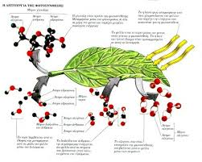
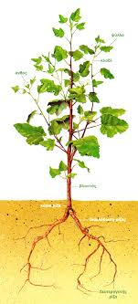
Κεφαλαιο 2 προσληψη ουσιων και πεψη
Φωτοσυνθεση

Slide 2
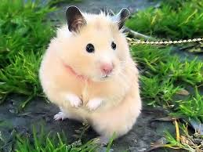
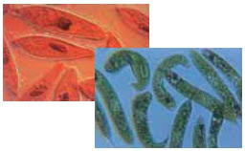
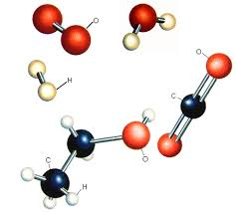
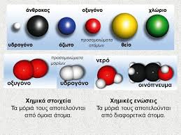
Παραγωγη ενεργειασ από τους οργανισμουσ
ΓΙΑ ΤΗ ΔΙΑΤΗΡΗΣΗ ΤΗΣ ΔΟΜΗΣ ΚΑΙ ΤΗΣ ΛΕΙΤΟΥΡΓΙΑΣ ΤΩΝ ΟΡΓΑΝΙΣΜΩΝ ΑΠΑΙΤΕΙΤΑΙ ΕΝΕΡΓΕΙΑ
ΤΗΝ ΕΝΈΡΓΕΙΑ ΤΗΝ ΠΑΙΡΝΟΥΝ ΑΠΌ ΤΗ ΔΙΑΣΠΑΣΗ ΧΗΜΙΚΩΝ ΟΥΣΙΩΝ

Slide 3
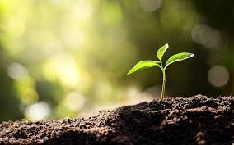
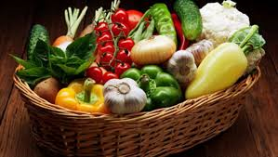
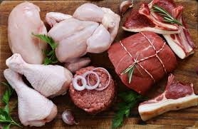
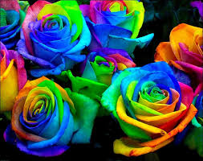
ΟΙ ΧΗΜΙΚΕΣ ΟΥΣΙΕΣ ΒΡΙΣΚΟΝΤΑΙ ΣΤΑ ΤΡΟΦΙΜΑ Ή ΠΑΡΆΓΟΝΤΑΙ ΣΤΟΥΣ ΟΡΓΑΝΙΣΜΟΥΣ

Slide 4
Οι οργανισμοι διακρινονται σε:
Α) Παραγωγούς ή αυτότροφους (π.χ φυτά)→ συνθέτουν την τροφή τους με τη διαδικασία της φωτοσύνθεσης
Β) Ετεροτροφοι οργανισμοι (Π.Χ. ζώα)→ παίρνουν την ενέργεια που χρειάζονται από την τροφή τους
Αν οι ετερότροφοι οργανισμοί τρέφονται με άλλους οργανισμους λέγονται ΚΑΤΑΝΑΛΩΤΕΣ π.χ. τα ζώα
Αν οι ετερότροφοι οργανισμοί τρέφονται με ουσίες νεκρών οργανισμών ή τμήματα τους (π.χ.νεκρά ζώα,ξερά φύλλα κ.α.) λέγονται ΑΠΟΙΚΟΔΟΜΗΤΕΣ π.χ. τα βακτήρια,οι μύκητες και τα πρωτόζωα

Slide 5
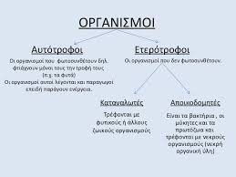

Slide 6
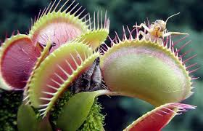
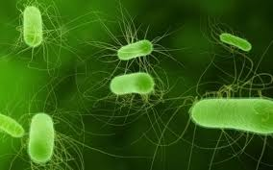
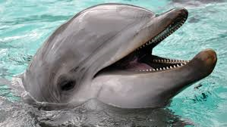
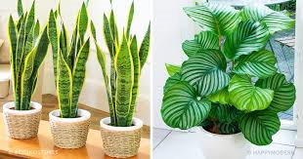
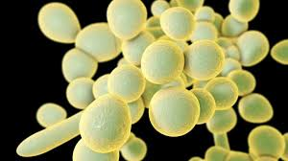
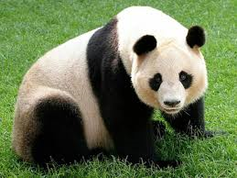
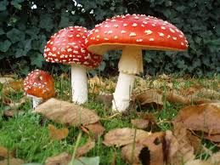
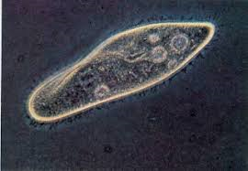

Slide 7
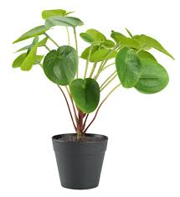
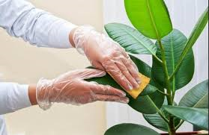
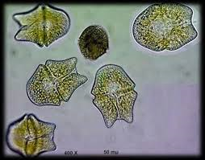
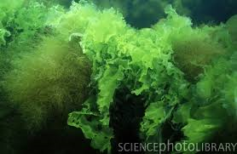
ΠΑΡΑΓΩΓΟΙ Ή ΑΥΤΟΤΡΟΦΟΙ ΟΡΓΑΝΙΣΜΟΙ
Παίρνουν από το περιβάλλον απλές χημικές ουσίες (νερό,διοξείδιο του άνθρακα ,άλατα) και με τη βοήθεια της ηλιακής ακτινοβολίας συνθέτουν πολύπλοκες χημικές ενώσεις
Η διαδικασία αυτή ονομάζεται φωτοσύνθεση
Αυτότροφοι οργανισμοί είναι τα φυτά και μερικά φωτοσυνθετικά φύκη

Slide 8
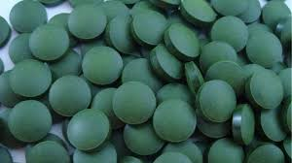
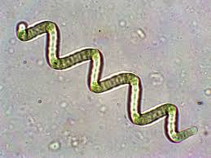
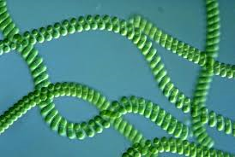
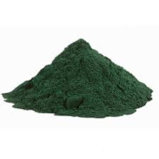
ΣΠΙΡΟΥΛΙΝΑ

Slide 9
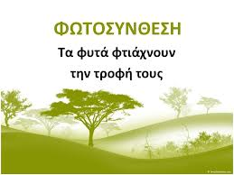

Slide 10
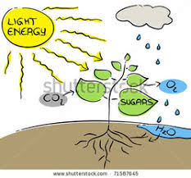

Slide 11
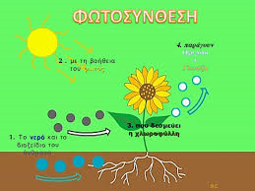

Slide 12
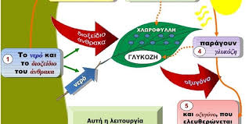

Slide 13
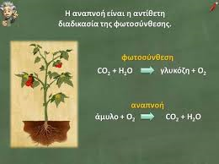

Slide 14

ΑΝΤΙΔΡΑΣΗ ΦΩΤΟΣΥΝΘΕΣΗΣ

Slide 15
